Slide 1
BTL11 · DATA MINING · 2026-10-27
MÔ HÌNH CUỐI ĐƯỢC KHÓA
Music Genre &
Audio Track
Segmentation
K = 2
K-Means · Robust F9
không PCA · seed 42
Phân cụm không giám sát trên Spotify Tracks Dataset — K-Means và GMM
Silhouette (dev) 0,5956
Silhouette (holdout) 0,5902
Stability ARI 0,9997
114.000 dòng · 89.741 track duy nhất · 114 genre
89.741 track · 114 genre · 0 conflict
Đồ án BTL11 · số liệu khóa 2026-10-27 · nguồn: artifacts/final-report-tables/

Slide 2
BTL11 · 02 — BÀI TOÁN
Bài toán & câu hỏi nghiên cứu
Phân cụm không giám sát: tìm cấu trúc âm học, không dự đoán genre
Bốn câu hỏi nghiên cứu
Phạm vi
01 Dữ liệu âm học có cấu trúc cụm có ý nghĩa không?
02 K-Means (hard) và GMM (soft) khác nhau thế nào về phân đoạn và độ bất định?
03 K nào hợp lý khi xét validity, balance, stability, diễn giải và parsimony?
04 Các cụm có mô tả được “audio persona” mà không nhầm với genre không?
TRONG PHẠM VI
Audit & dedup · split ID-disjoint · F5/F9 · Standard/Robust · PCA · K-Means · GMM · validity · stability · holdout · refit · profile · PCA2D/t-SNE · Ward · genre post-hoc
NGOÀI PHẠM VI
Supervised genre classification · recommender · Spotify API runtime · deep learning · dashboard · DBSCAN/Apriori bắt buộc
Genre, track_id và metadata không bao giờ vào X
Nếu dùng genre để chọn K, scaler hay model thì bài toán không còn unsupervised.
Không dùng accuracy; không tuyên bố dự đoán genre. P2 được deferred có chủ ý.
Nguồn: docs/REPORT.md §1 · không có số liệu mới ngoài artifact
2 / 12

Slide 3
BTL11 · 03 — DỮ LIỆU
Dữ liệu & provenance
Đúng một snapshot Kaggle; đơn vị phân tích là track_id duy nhất, không phải dòng CSV
114.000
89.741
114
0
dòng CSV
track_id duy nhất
genre quan sát
vector xung đột
20.118.244 bytes
16.641 ID xuất hiện lặp
16.299 track đa thể loại
0 row bị quarantine
SPLIT ID-DISJOINT THEO HASH seed:track_id
71.813
68.813
3.000
17.928
Development
Fit
Eval cohort
Holdout
chọn model & ablation
scaler / PCA / clusterer
nằm ngoài fit
một lần, sau freeze
PROVENANCE & COMPLIANCE
Kaggle — maharshipandya/-spotify-tracks-dataset
SHA-256 b202fa49…177bd · 20.118.244 bytes
track_genres.parquet: 113.550 cặp (track_id, genre)
License: pending_human_verification
redistribution_allowed = false · raw CSV không public
ODbL 1.0 (Kaggle) vs BSD (HF mirror) vs Spotify provenance
Nguồn: artifacts/final-report-tables/dataset_summary.csv · data/processed/audit.json
3 / 12

Slide 4
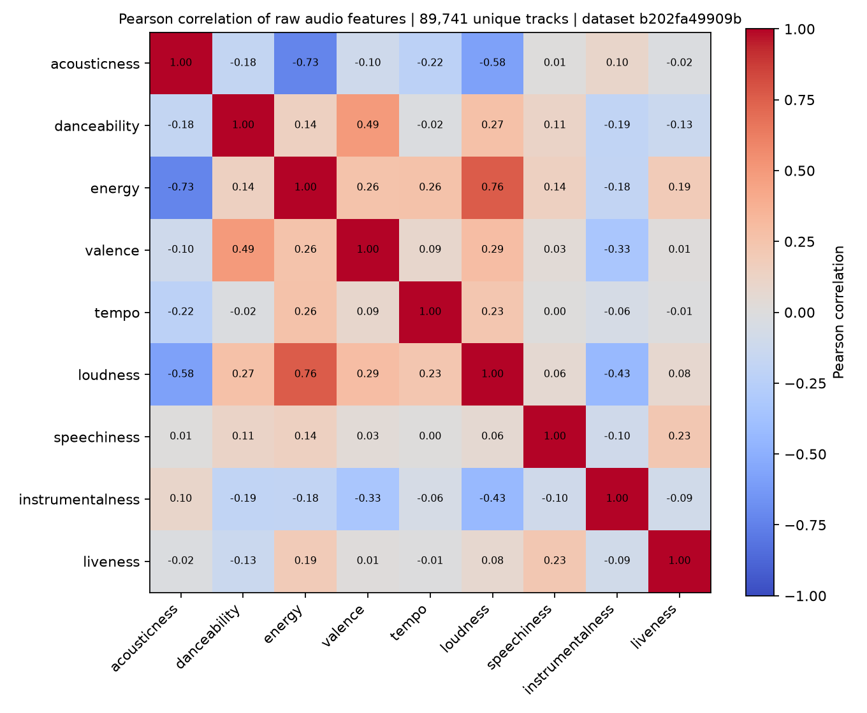
BTL11 · 04 — EDA
EDA & không gian đặc trưng F9
Chín đặc trưng âm học; tương quan mạnh được ghi nhận thay vì che giấu
F9 — 9 đặc trưng âm học
Chỉ tín hiệu âm học; không genre, track_id hay metadata
danceability
energy
loudness
speechiness
acousticness
instrumentalness
liveness
valence
tempo
GIẢM CHIỀU
PCA90 · 7 components · 94,82% variance
PCA95 · 8 components · 98,44% variance
Final · no PCA: diễn giải trực tiếp
Đa cộng tuyến được ghi nhận. PCA không phải “95% accuracy”; đây chỉ là một representation thay thế.
Feature correlation — F9 trên 89.741 track
Nguồn: artifacts/eda/20261027T031519Z/figures/feature_correlation.png · artifacts/pca/20261027T031522Z/
4 / 12

Slide 5
BTL11 · 05 — PIPELINE
Pipeline & kiểm soát leakage
Một chiều từ raw CSV đến model khóa, holdout một lần và refit toàn bộ
1
2
3
4
5
6
Audit & dedup
Split ID-disjoint
Fit-only transform
Eval cohort
Freeze & holdout
Full refit
114.000 dòng → 89.741 track; 0 ID conflict; 894 dòng trùng hoàn toàn
hash(seed:track_id); dev 71.813 / holdout 17.928
Scaler và PCA chỉ fit trên 68.813 fit IDs; eval/holdout chỉ transform
3.000 track ngoài fit; chấm Silhouette / DB / CH
Khóa model trước; holdout đúng một lần, không refit
Fit 89.741 track; model identity riêng, không kế thừa holdout metric
Điều bất biến: không track nào vừa fit vừa chấm; holdout không được dùng để retune; final refit là model khác với evaluation model.
Nguồn: docs/METHODOLOGY.md · docs/EXPERIMENTS.md §6.2 · test leakage trong tests/
5 / 12

Slide 6
BTL11 · 06 — HAI HỌ MÔ HÌNH
K-Means và GMM khác nhau thế nào
Cùng dataset và F9; K-Means dùng Robust, GMM baseline dùng Standard
K-Means — hard partition
GMM — soft posterior
centroid · SSE · mỗi track thuộc đúng một cụm
EM · likelihood · mỗi track có vector trách nhiệm
k-means++ · n_init=20 · seed 42
F9 · RobustScaler · không PCA · K=2
Hai persona rộng, gần như bất biến qua seed
F9 · StandardScaler · no PCA · covariance diag/full
Hard label = argmax posterior; không phải xác suất genre
Full K=4: BIC 853.058 · confidence trung bình 0,9578
0,5956
0,0547
Silhouette trên development cohort (n = 3.000)
Silhouette hard-label của GMM full K=4 (F9/Standard) trên eval cohort
Hai run khác scaler space (Robust vs Standard); không so trực tiếp silhouette xuyên space.
K-Means robust K=2 được chọn cho phân đoạn cứng; GMM full K=4 là comparator mềm.
Nguồn: artifacts/final-report-tables/REPORT_TABLES.md §2–3 · run GMM full K4 20261027T031644Z
6 / 12

Slide 7
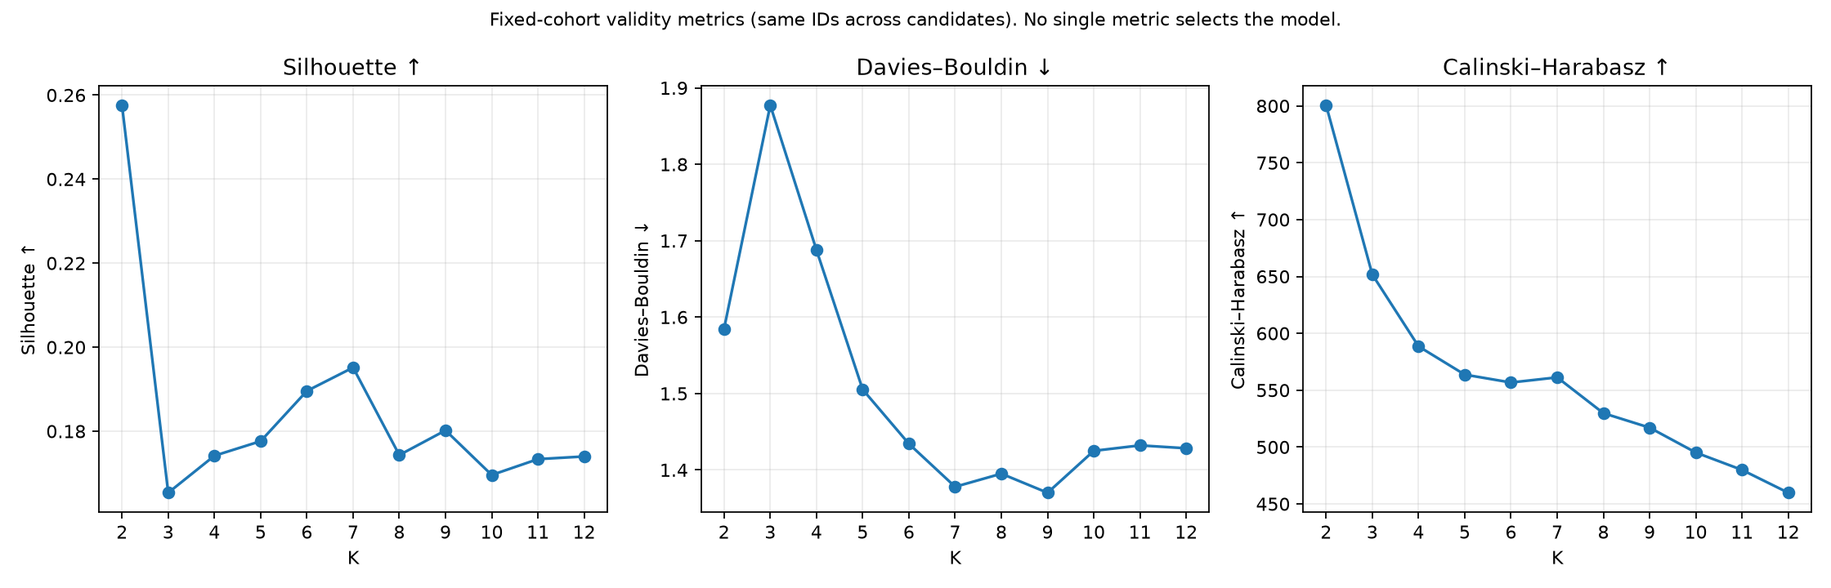
BTL11 · 07 — CHỌN K
Chọn K: validity, balance, stability
Không có K nào thắng mọi metric; quyết định là multi-criteria và được khóa trước holdout
K = 2 · được chọn
K = 4
K = 6
0,5956
0,4884
0,3374
silhouette · min share 19,55% · ARI 0,9997
silhouette · min share 1,02%
silhouette · min share 1,01% · ARI 0,9164
Vì sao K = 2?
Silhouette và CH cao nhất
Cụm nhỏ nhất vẫn 19,55% trên fit
Seed/bootstrap ARI 0,9997 / 0,9991
K=6 giàu profile hơn nhưng cụm ~1,1% và ARI 0,916
K=2 được khóa trước khi mở holdout
K-Means F9/Robust/no-PCA · eval cohort 3.000 track · không so silhouette xuyên representation
Nguồn: artifacts/comparisons/baseline_f9_standard/20261027T032015Z · REPORT_TABLES.md §2, §5
7 / 12

Slide 8
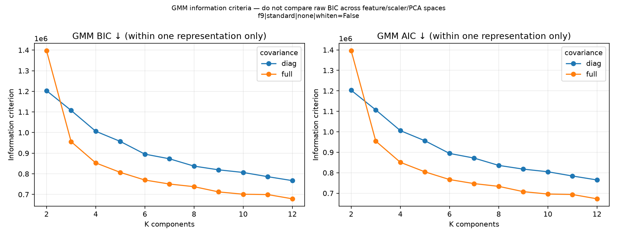
BTL11 · 08 — GMM
GMM & BIC: BIC không phải tiêu chí duy nhất
BIC giảm tới biên K=12 nhưng hard-label separation giảm theo
Đọc BIC đúng cách
BIC thấp nhất: K=12 full = 678.842
Silhouette hard-label K=12 = −0,0234
K=4 full: BIC 853.058 · silhouette 0,0547 · confidence 0,9578
0,33% eval có confidence < 0,5
Chỉ so BIC trong cùng representation/cohort
BIC thấp ≠ cụm tốt. BIC/AIC đo fit density có phạt complexity; GMM full K=4 (F9/Standard) đạt 0,0547, K-Means robust K=2 (F9/Robust) đạt 0,5956 — không so trực tiếp xuyên space.
GMM full K=4: mean posterior confidence 0,9578 · normalized entropy 0,0802 · hữu ích cho track biên
Nguồn: artifacts/comparisons/baseline_f9_standard/20261027T032015Z/gmm_bic_aic.png · REPORT_TABLES.md §3
8 / 12

Slide 9
BTL11 · 09 — ABLATIONS
Ablations: scaler, feature set, PCA
24 dòng ablation · 15 fit mới + 9 tái dùng baseline · 0 lỗi
Scaler · K=2
Feature set · K=2
PCA · K=6
Robust 0,5956
Standard 0,2576
None (E00) 0,5167
Robust giữ DB 0,6505 so với Standard 1,5848; E00 bị tempo/loudness chi phối.
F9 0,2576 · DB 1,5848
F5 0,2980 · DB 1,3700
F5 compact hơn nhưng mất loudness, speechiness, instrumentalness, liveness — các feature tạo persona instrumental/speech. F9 được giữ làm primary.
no PCA 0,1896
PCA90 (7 comp) 0,2033
PCA95 (8 comp) 0,1938
PCA90 cải thiện nhẹ nhưng thêm representation và loadings gián tiếp; no-PCA được giữ cho final.
Không xếp hạng tuyệt đối xuyên space. Silhouette/DB/CH ở scaler, feature set và PCA space khác nhau không cùng thang đo; BIC chỉ so trong cùng representation/cohort.
Artifact: artifacts/ablations/{scaler,feature_set,pca}/20261027T0321*/ · metrics_by_variant.png
Nguồn: artifacts/final-report-tables/ablation_*.csv · REPORT_TABLES.md §4
9 / 12

Slide 10
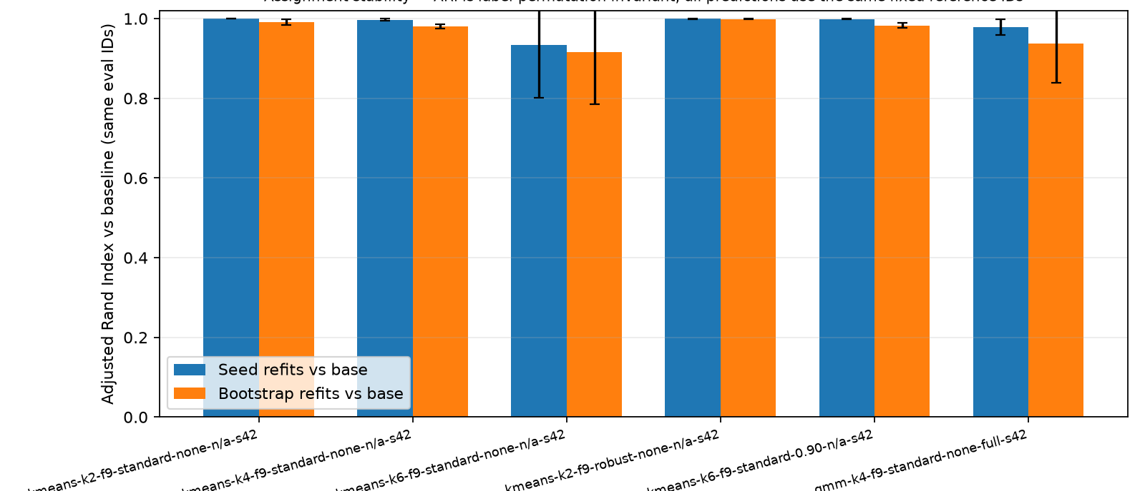
BTL11 · 10 — ĐỘ ỔN ĐỊNH & HOLDOUT
Stability & one-time holdout
Cùng reference IDs, cùng metric; holdout chỉ mở sau khi model đã khóa
Stability — 3.000 reference IDs
One-time holdout — không refit
Seed refits
Bootstrap
Pairwise
METRIC
HOLDOUT
DEV
Δ
0,99969
0,99907
0,99918
Silhouette ↑
0,5902
0,5956
−0,0054
5 seed + 5 bootstrap · 60/60 refits thành công · ARI bất biến hoán vị nhãn
Davies–Bouldin ↓
0,6593
0,6505
+0,0088
Calinski–Harabasz ↑
2964,07
3240,62
−276,5
Finalist K-Means robust K=2 gần như bất biến qua seed và bootstrap; K=6 standard thấp hơn rõ rệt (0,9164 bootstrap).
Chênh lệch nhỏ; đây là sanity check, không phải accuracy. Holdout không được dùng để chọn lại K/scaler/model.
Model khóa: K-Means F9 · Robust · no PCA · K=2 · seed 42
Evaluation run 20261027T032109Z_07fbb11b… · holdout run 20261027T032820Z_f7434a8c…
Holdout dùng đúng một lần; không retune; final refit là model identity riêng.
Nguồn: artifacts/runs/20261027T032241Z_ea0570dc_b202fa49_stability · artifacts/final-report-tables/holdout_metrics.csv
10 / 12

Slide 11
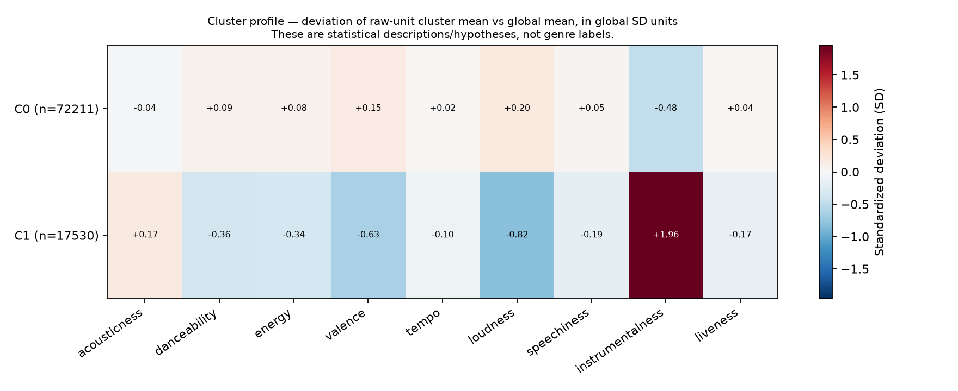
BTL11 · 11 — DIỄN GIẢI
Profiles, case study & genre sanity
Profile thô + kiểm tra hậu nghiệm; genre không tham gia huấn luyện
CỤM 0 · 80,47%
CỤM 1 · 19,53%
Case study — track gần centroid
72.211 track
17.530 track
Cụm 0 · Aynalarımda — Stabil; Bedo
energy 0,749 · dance 0,614 · instrumentalness ~0
Vocal/non-instrumental
energy 0,688 · dance 0,584 · instr ~0
Instrumental/ambient
instrumentalness 0,858 · acousticness 0,149
Cụm 0 · Re Re Bajarangi — Kailash Kher
energy 0,740 · dance 0,539 · instrumentalness 0
Cụm 1 · Letters – NTO Remix — KAS:ST; NTO
instrumentalness 0,806 · energy 0,560
Cụm 1 · CLOCK — Plaid
instrumentalness 0,822 · energy 0,522
GENRE SANITY — CHỈ HẬU NGHIỆM
0,0041
0,0817
ARI so với genre
NMI so với genre
73.442 track đơn thể loại; 16.299 track đa thể loại bị loại khỏi phép đo.
Cụm 0: pagode · reggae · reggaeton (~1,38% mỗi genre)
Cụm 1: study 5,20% · minimal-techno 5,03% · sleep 4,65%
Không dùng genre để chọn K/scaler/model.
Cụm là audio persona, không phải genre discovery. PCA2D/t-SNE chỉ để nhìn.
Profile raw-unit (median) — acoustic hypothesis, không phải genre
Nguồn: artifacts/runs/20261027T032943Z_f7434a8c_b202fa49_final_refit_kmeans_k2 · REPORT_TABLES.md §7–8
11 / 12

Slide 12
BTL11 · 12 — KẾT LUẬN
Kết luận & hạn chế
HẠN CHẾ & CỔNG CON NGƯỜI
Hai nhóm instrumental/vocal ổn định
instrumental/ambient 19,53% và vocal/non-instrumental 80,47% trên 89.741 track.
License pending: ODbL vs BSD vs Spotify provenance; raw CSV không public.
Snapshot 114.000 dòng / 114 genre; không đại diện thị trường.
K=2 rất rộng; K=6 giàu hơn nhưng kém ổn định và có cụm ~1,1%. K=2 chủ yếu do instrumentalness quyết định (97,3% between-SS; LOO ARI −0,05): phân đoạn instrumental/vocal, không phải đa biến cân bằng.
Không có user behavior hay causal claim.
Git remote, deploy và rehearsal là quyết định của con người.
01
02
Holdout xác nhận cấu trúc
Silhouette 0,5902 so với 0,5956 dev; stability ARI 0,9997 (reference IDs); không retune sau holdout.
03
GMM mềm, không thay K-Means
Posterior hữu ích cho track biên; hard-label silhouette 0,0547 (F9/Standard) so với 0,5956 (F9/Robust) — không so trực tiếp.
Genre không phải target: ARI 0,0041 · NMI 0,0817. Cụm là audio persona, không phải genre discovery.
Q&A · artifacts/INDEX.csv · artifacts/final-report-tables/REPORT_TABLES.md
12 / 12

